Slide 1
ΕΣΠΑ 2014-2020
Επιτροπή Παρακολούθησης ΕΠ 2017
ΕΠ ΥΜΕΠΕΡΑΑ
Ειδική Υπηρεσία Συντονισμού της Εφαρμογής

Slide 2
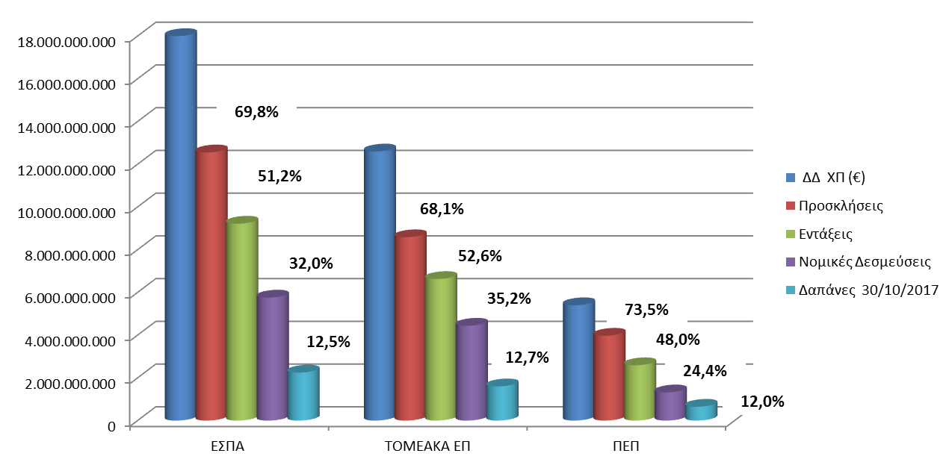
ΕΣΠΑ 2014-2020 – Ενεργοποίηση (ΔΔ)
ΟΠΣ 30/10/2017
 | ΔΔ ΧΠ | Προσκλήσεις | Εντάξεις | Νομικές Δεσμεύσεις | Δαπάνες
ΕΣΠΑ * | 17.996.536.314 | 12.554.386.332 | 9.217.367.508 | 5.757.031.050 | 2.246.915.521
ΤΟΜΕΑΚΑ ΕΠ | 12.596.255.948 | 8.583.148.888 | 6.627.162.962 | 4.438.790.422 | 1.600.281.484
ΠΕΠ | 5.400.280.366 | 3.971.237.444 | 2.590.204.545 | 1.318.240.628 | 646.634.037
* ΕΠ ΕΣΠΑ χωρίς ΠΑΑ, ΕΠΑλΘ και INTERREG

Slide 3
Άμεσες Προτεραιότητες 2017
Ολοκλήρωση κλεισίματος ΕΣΠΑ 2007-2013
Επίτευξη ετήσιου στόχου δαπανών 2017 με την αξιοποίηση δράσεων και εργαλείων συντονισμού και παρακολούθησης της υλοποίησης των ΕΠ του ΕΣΠΑ 2014-2020

Slide 4
Κλείσιμο ΕΣΠΑ 2007-2013
Εμπρόθεσμη και επιτυχής υποβολή των εγγράφων κλεισίματος στην ΕΕ (31/3/2017) των Ε.Π. του ΕΣΠΑ 2007-2013 χωρίς καμία απώλεια πόρων
  Δέσμευση Κοινοτικής Συμμετοχής (€) :20,49 δις €
  Δηλωθείσες κατά το κλείσιμο δαπάνες : 21,6 δις €
Το ΕΣΠΑ έκλεισε με ποσοστό επίτευξης της δέσμευσης κοινοτικής συμμετοχής 105,4%.
Ικανοποιητικό περιθώριο ασφαλείας για τη μη απώλεια πόρων Κοινοτικής Συμμετοχής, σε περίπτωση εξαιρέσεων δηλωθέντων δαπανών
Συντονισμός για την ανταπόκριση στις παρατηρήσεις της ΕΕ με προθεσμία υποβολής: αρχές Δεκεμβρίου

Slide 5
Επίτευξη Στόχων Δαπανών
Επίτευξη αθροιστικής απορρόφησης 20% για όλο το ΕΣΠΑ το 2017
Μεγιστοποίηση δαπανών για την αύξηση εισροής κοινοτικών πόρων
καθώς και:
Επίτευξη Ν+3 το 2017
Αποθεματικό επίδοσης (2018)

Slide 6
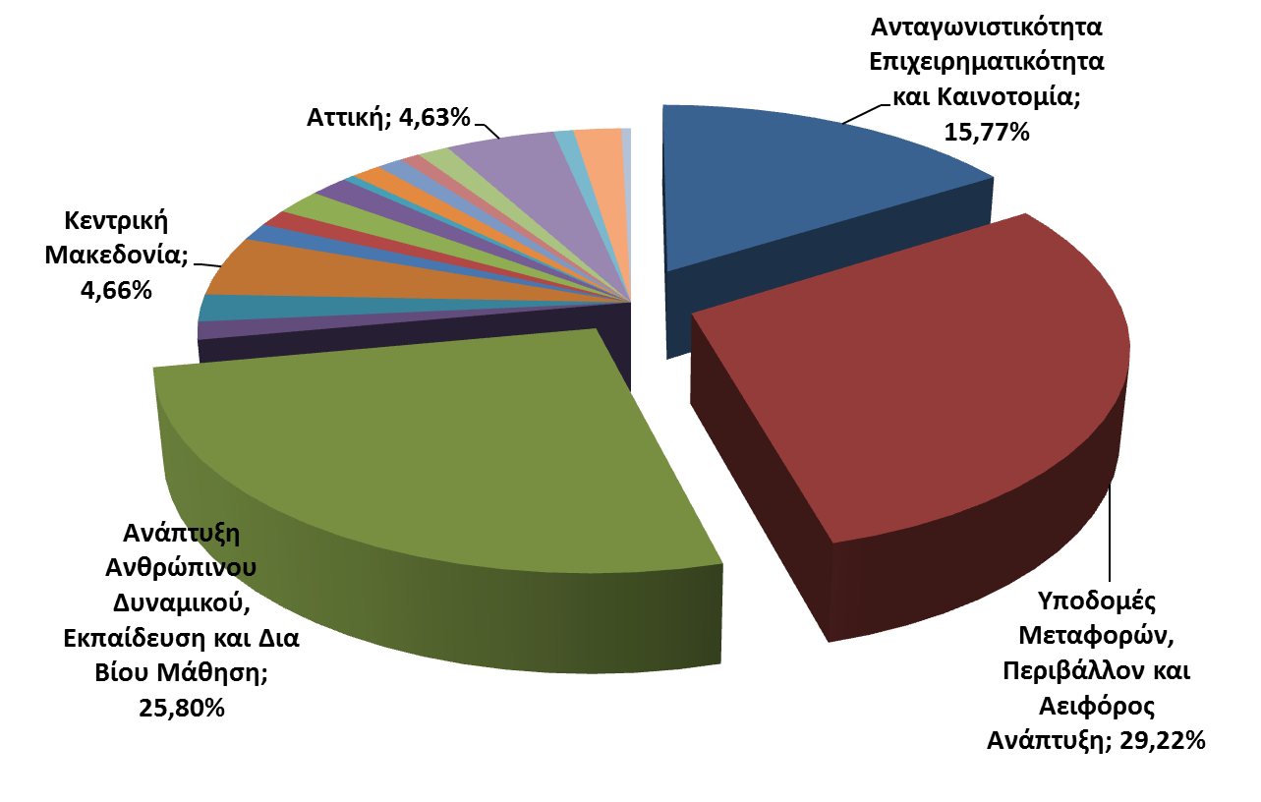
Κατανομή Στόχου Δαπανών 2017 ανά ΕΠ

Slide 7
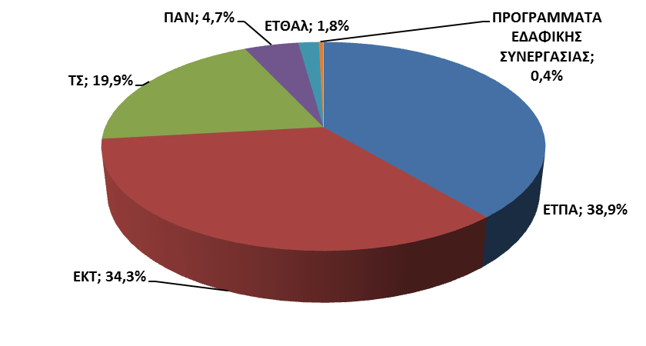
Κατανομή Στόχου Δαπανών 2017 ανά ΕΔΕΤ

Slide 8
ΕΠ ΥΜΕΠΕΡΑΑ: Απαίτηση Ν+3, ΕΣ (εκ€)
Ταμείο | Κατ. Περιφέρειας | 2017 | 2018 | 2019 | 2020 | 2021 | 2022
ΕΤΠΑ | Μετάβαση | - | 17,79 | 36,33 | 53,95 | 70,44 | 88,45
ΕΤΠΑ | Περισσότερο ανεπτυγμένες περιφέρειες | - | 24,97 | 51,82 | 77,80 | 102,15 | 128,84
ΕΤΠΑ | Λιγότερο ανεπτυγμένες περιφέρειες | - | 49,86 | 118,32 | 204,96 | 286,43 | 377,30
ΤΣ | Δεν εφαρμόζεται | - | 255,87 | 588,16 | 925,99 | 1.266,57 | 1.616,27
Οι υπολογισμοί βασίζονται στους εν ισχύ χρηματοδοτικούς πίνακες των ΕΠ την 1/10/2017, και δεν έχει ληφθεί υπόψη η πρόταση αναθεώρησης (09/2017)

Slide 9
Διαπιστώσεις
Κανένα τομεακό ή περιφερειακό ΕΠ του ΕΣΠΑ 2014 – 2020 δεν αντιμετωπίζει κίνδυνο απώλειας πόρων λόγω Ν+3, το έτος 2017
Εγρήγορση για την επίτευξη του στόχου δαπανών

Slide 10
Εργαλεία / Ενέργειες Συντονισμού και Παρακολούθησης (1)
Ενέργειες συντονισμού, σε συνεργασία με ΕΥ ΕΑΣ – ΔΑ – Επιτελικές Δομές – τελικούς δικαιούχους για την επιτάχυνση της εφαρμογής και την αντιμετώπιση θεσμικών, διαχειριστικών ζητημάτων
Παρακολούθηση εφαρμογής τομεακών πολιτικών και επίτευξης στόχων στα ΕΠ του ΕΣΠΑ
Οδηγίες / κατευθύνσεις από ΕΑΣ για την ομοιογενή και αποτελεσματικότερη εφαρμογή των Ε.Π.

Slide 11
Εργαλεία / Ενέργειες Συντονισμού και Παρακολούθησης (2)
Ειδικότερα:
  Κατάρτιση και παρακολούθηση Σχεδίων Δράσης Δαπανών για κάθε ΕΠ σε συνεχή συνεργασία με τις ΔΑ
  Συντονισμός για την υποστήριξη τελικών δικαιούχων
  Παρακολούθηση Μεγάλων Έργων
  Συντονισμός και παρακολούθηση εμβληματικών έργων
  Συντονισμός τεχνικής βοήθειας από Μηχανισμό Jaspers

Slide 12
Σχέδια Δράσης Δαπανών
Επικαιροποίηση σε τριμηνιαία βάση
Συνεχής συνεργασία μεταξύ ΕΥΣΕ / ΔΑ / Επιτελικών Δομών / Δικαιούχων για την εφαρμογή του Σχεδίου Δράσης
Εντοπισμός και έγκαιρη αντιμετώπιση προβλημάτων στην υλοποίηση
Ρεαλιστική αποτύπωση προβλέψεων
Επιτάχυνση εξειδίκευσης και ένταξης ώριμων έργων
Ποιοτική παρακολούθηση πολλαπλών κανονιστικών δεσμεύσεων (αστικά, κλιματική αλλαγή, θεματική συγκέντρωση

Slide 13
Συντονισμός για την Υποστήριξη των Δικαιούχων
Για την ενδυνάμωση των δικαιούχων των ΕΠ έχουν αναληφθεί ενέργειες υποστήριξης όπως:
  Συγκρότηση Ομάδας έργου για το συντονισμό και την παρακολούθηση οριζόντιων και εξειδικευμένων μέτρων σε συνεργασία με υπηρεσίες της ΕΑΣ, τη ΜΟΔ Α.Ε. και τους κατά περίπτωση εμπλεκόμενους φορείς
  Κατάρτιση και επεξεργασία σχεδίων υποστήριξης των ΔΑ των ΕΠ για την υποστήριξη δικαιούχων
  Διοργάνωση στοχευμένων σεμιναρίων υποστήριξης δικαιούχων σε συνεργασία με τη ΜΟΔ ΑΕ (πχ. εκπαίδευση δικαιούχων στη Θεσσαλονίκη)

Slide 14
Μεγάλα Έργα
Εκτιμώμενος π/υ μεγάλων έργων: 8,67 δις €
ΕΠΙΧΕΙΡΗΣΙΑΚΟ ΠΡΟΓΡΑΜΜΑ | ΟΝΟΜΑΤΙΣΜΕΝΑ ΣΤΟ ΕΓΚΕΚΡΙΜΕΝΟ Ε.Π. | ΠΡΟΓΡΑΜΜΑΤΙΣΜΟΣ | ΕΚ ΤΩΝ ΟΠΟΙΩΝ ΕΡΓΑ PHASING | ΕΚ ΤΩΝ ΟΠΟΙΩΝ ΝΕΑ ΕΡΓΑ
Υποδομές Μεταφορών, Περιβάλλον & Αειφόρος Ανάπτυξη | 22 | 22 | 8 | 14
Ανταγωνιστικότητα Επιχειρηματικότητα και Καινοτομία | 7 | 7 | 3 | 4
ΠΕΠ Κεντρικής Μακεδονίας | 1 | 1 | 1 | 0
ΠΕΠ Αττικής | 3 | 3 | 2 | 1
ΠΕΠ Στ.Ελλάδας | 0 | 1 | 1 | 0
ΣΥΝΟΛΟ | 33 | 34 | 15 | 19

Slide 15
Μεγάλα Έργα
Σε σύνολο 34 Μεγάλων Έργων:
Από τα 15 Μεγάλα Έργα phasing, έχει ολοκληρωθεί η διαδικασία κοινοποιήσεων (φάση Β’) στην ΕΕ για τα 12 και είναι σε διαδικασία κοινοποίησης 3 ακόμα Μεγάλα Έργα
Από τα 19 νέα Μεγάλα Έργα, προγραμματίζεται η υποβολή 3 νέων Μεγάλων Έργων στην ΕΕ, εντός του 2017

Slide 16
Εμβληματικά Έργα (significant)
Σε συμφωνία με την ΕΕ:
καθορίστηκαν 18 εμβληματικά έργα συνολικού π/υ €3 δις περίπου
ενιαίο σύστημα παρακολούθησης μέσω ΟΠΣ
περιοδικές αναφορές στην ΕΕ

Slide 17
Συνεργασία με Μηχανισμό Jaspers
H συνεργασία ξεκίνησε το 2013 και αφορά:
στην υποστήριξη για τη προετοιμασία 13 Φακέλων Μεγάλων Έργων και την υποβολή και ένταξη 8 οριζόντιων έργων ή/και έργων υψηλής τεχνολογίας και στρατηγικής σημασίας σε ΕΠ της ΠΠ 2014-2020 (JASPERS ADVISORY)
στον ανεξάρτητο ποιοτικό έλεγχο 7 Φακέλων Μεγάλων Έργων (JASPERS IQR) σύμφωνα με το προγραμματισμό των αρμόδιων ΕΥΔΕΠ.
Επίσης, παρέρχεται υποστήριξη στην ΕΥΣΕ για τη διεξαγωγή σεμιναρίων σε ειδικά οριζόντια θέματα (Περιβαλλοντικές Επιπτώσεις, Κλιματική Αλλαγή, Μελέτες Οφέλους - Κόστους, Κρατικές Ενισχύσεις) που σχετίζονται με τη προετοιμασία των Μεγάλων Έργων.

Slide 18
Απαιτούμενες ενέργειες
  Τήρηση προθεσμιών ανάληψης νομικών δεσμεύσεων και προθεσμιών/υποχρεώσεων που απορρέουν από το ΣΔΕ
  Παρακολούθηση χρονοδιαγραμμάτων υλοποίησης των έργων
  Έγκαιρη και πλήρης εισαγωγή στοιχείων στο ΟΠΣ (καταχώριση δαπανών)
  Επιτάχυνση των διαδικασιών διοικητικής ολοκλήρωσης των πράξεων που έχουν ολοκληρώσει το φυσικό και οικονομικό τους αντικείμενο

Slide 19
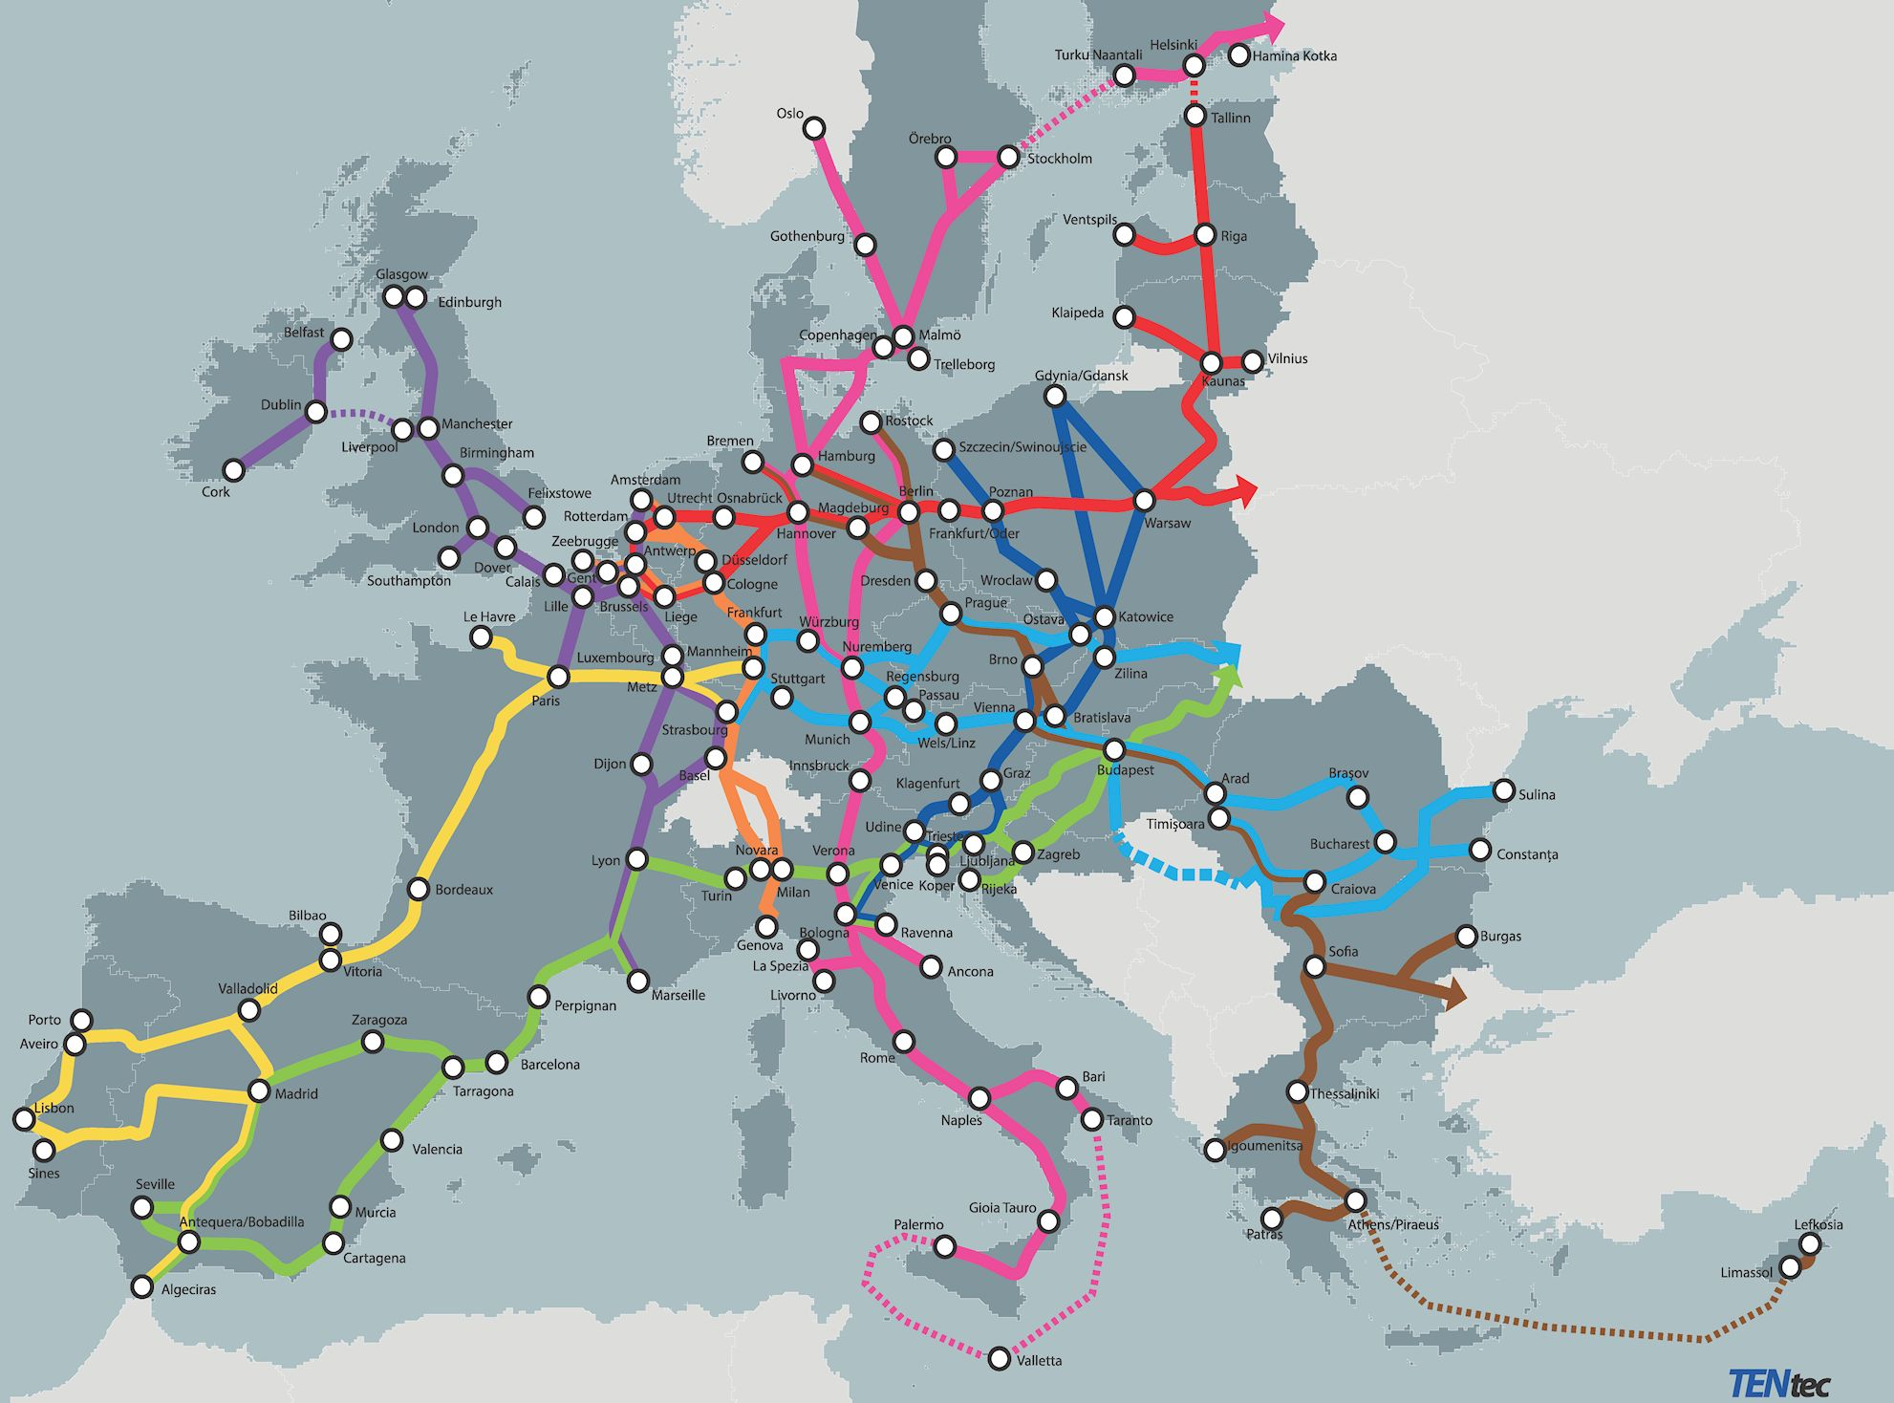



Μηχανισμός «Συνδέοντας την Ευρώπη - CEF»
Διευρωπαϊκό Δίκτυο Μεταφορών/Ενέργειας/Τηλεπικοινωνιών
ΕΙΔΙΚΗ ΥΠΗΡΕΣΙΑ ΤΟΥ ΣΥΝΤΟΝΙΣΜΟΥ ΤΗΣ ΕΦΑΡΜΟΓΗΣ (ΕΥΣΕ)

Slide 20
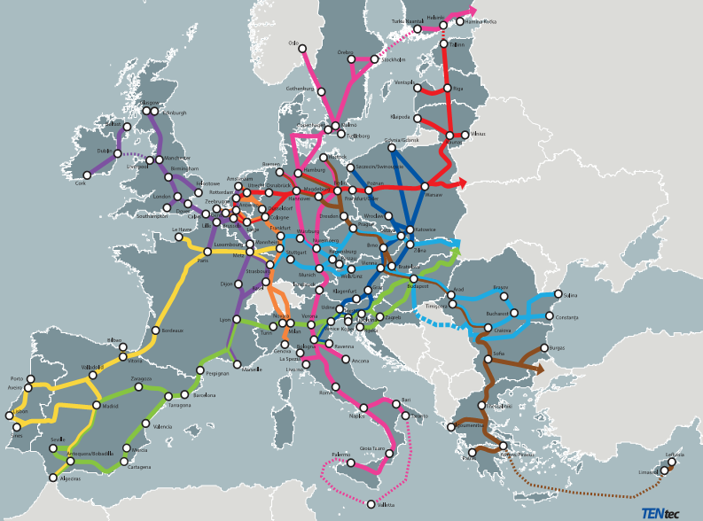

 | TEN-T CORE NETWORK CORRIDORS
 | BALTIC - ADRIATIC
 | NORTH SEA - BALTIC
 | MEDITERRANEAN
 | ORIENT - EAST MED
 | SCANDINAVAN - MEDITERRANEAN
 | RHINE - ALPINE
 | ATLANTIC
 | NORTH SEA - MEDITERRANEAN
 | RHINE - DANUBE

Slide 21
ΔΙΑΔΡΟΜΟΣ ORIENT EASΤ/MED
(Ο.Ε.Μ.)

Slide 22
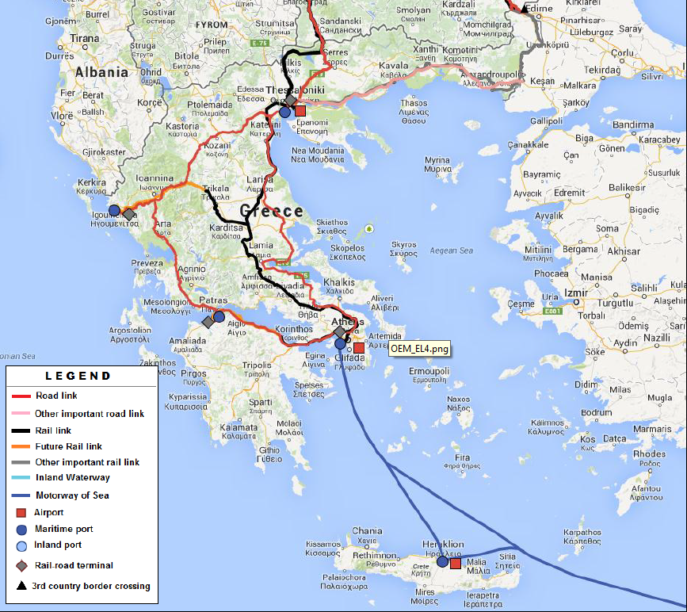
ΔΙΑΔΡΟΜΟΣ ORIENT EASΤ/MED (Ο.Ε.Μ.)

Slide 23
Χρηματοδότηση ΔΕΔ
Προγραμματικής Περιόδου 2014-2020

Slide 24
Χρηματοδότηση Διευρωπαϊκών Δικτύων
Προγραμματικής Περιόδου 2014-2020
ΔΕΔ-Μ
23,55Β€
ΔΕΔ-E
5,35Β€
ΔΕΔ-Τ
1,04Β€
Από τα οποία 11,31 Β € από το Ταμείο Συνοχής για τα 14 Κ-Μ
(580Μ€ quota μας)
Συνολικός Προϋπολογισμός
CEF
29,94B€
Στα ποσά περιλαμβάνονται και πόροι από τα χρηματοδοτικά εργαλεία (3Μ €)

Slide 25
Συμπληρωματικότητα CEF – Διαρθρωτικά Ταμεία (ESI Funds)
CEF | Διαρθρωτικά ταμεία (ESI Funds)
Έργα με υψηλή ευρωπαϊκή προστιθέμενη αξία προκαθορισμένα στο παράρτημα Βιώσιμες και φιλικές προς το περιβάλλον υποδομές μεταφορών: σιδηρόδρομος, εσωτερικές πλωτές οδοί | Έργα με υψηλή ευρωπαϊκή προστιθέμενη αξία για την εξάλειψη τμημάτων συμφόρησης, στηρίζοντας υλοποίηση ΔΕΔ-Μ τόσο στο κεντρικό όσο και στο εκτεταμένο δίκτυο Όλοι οι τρόποι μεταφοράς Περιφερειακή κινητικότητα μέσω της διασύνδεσης δευτερευόντων και τριτευόντων κόμβων με την υποδομή ΔΕΔ-Μ
Δικτυακή προσέγγιση: κοινή λίστα έργων Ταμείου Συνοχής/ΕΤΠΑ και CEF έχει συμπεριληφθεί στό επιχειρησιακό προγράμμα ΥΜΕΠΕΡΑΑ

Slide 26
ΕΓΚΕΚΡΙΜΜΕΝA ΕΡΓΑ CEF

Slide 27
ΣΥΓΚΕΝΤΡΩΤΙΚΟΣ ΠΙΝΑΚΑΣ ΕΓΚΕΚΡΙΜΕΝΩΝ ΕΡΓΩΝ
ΤΟΜΕΑΣ | ΣΥΝΟΛΙΚΟΣ Π/Υ * | ΣΥΓΧΡΗΜΑΤΟΔΟΤΗΣΗ CEF *
ΜΕΤΑΦΟΡΕΣ (22 προτάσεις) | 952.725.351 € | 626.514.024 €
ΕΝΕΡΓΕΙΑ 7 προτάσεις) | 21.661.500 € | 10.830.750 €
ΤΗΛΕΠΙΚΟΙΝΩΝΙΕΣ (16 προτάσεις) | 8.027.919 € | 5.559.917 €
ΤΕΧΝΙΚΗ ΒΟΗΘΕΙΑ (3 προτάσεις) | 687.845 € | 606.923 €
ΣΥΝΟΛΟ | 983.232.115€ | 643.615.214€
* Τα ποσά αφορούν την ελληνική συμμετοχή

Slide 28
Εγκεκριμένες προτάσεις CEF – Transport
Φάκελος Ταμείου Συνοχής

Slide 29
CEF Transport / Cohesion Fund Envelope (1/2)
ACTION | APPLICANT | IMPLEMENTING BODY | TOTAL COST | CEF FINANCIAL CONTRIBUTION
Completion of the new double high speed, electrified, including GSM-R, railway line Tithorea – Lianokladi – Domokos | Ministry of Economy & Development | ERGOSE | 385.829.524 € | 260.357.763 €
Construction of railway infrastructure in section Rododafni (Km 91,5) – Psathopirgos (Km 113) of the new railway line Athens – Patras | Ministry of Economy & Development | ERGOSE | 261.998.324 € | 186.988.204 €
Construction of railway infrastructure in section Psathopirgos-Patras (Bozaitika), of axis Athens-Patras, part of OEM Corridor | Ministry of Economy & Development | ERGOSE | 112.003.971€ | 78.537.185 €
ELEMED* – Electrification of the Eastern MEDiterranean area (use of Cold Ironing and electricity as a propulsion alternative | Hellenic Lloyd’s SA | Hellenic Lloyd’s SA | 1.381.800€ | 934.650 €

Slide 30
CEF Transport / Cohesion Fund Envelope (2/2)
ACTION | APPLICANT | IMPLEMENTING BODY | TOTAL COST | CEF FINANCIAL CONTRIBUTION
TAF/TAP–TSI implementation in Greece: Design and development of scalable TAF/TAP – TSI systems | Ministry of Economy & Development | OSE | 3.526.120 € | 2.997.202 €
Upgrade of the Polikastro - Idomeni railway section | Ministry of Economy & Development | ERGOSE | 9.171.321 € | 7.093.100 €
Upgrade of Athens (RS) – Tris Gefires railway section | Ministry of Economy & Development | ERGOSE | 56.278.931 € | 40.363.249 €
TOTAL |  |  | 830.189.991 € | 577.271.352 € *
* It’s not include Technical Assistance projects etc

Slide 31
CEF Transport Blending Call

Slide 32
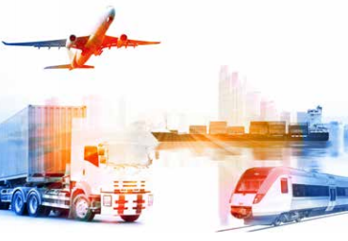
CEF Transport Blending Call
ΥΠΟΒΟΛΗ Ε.Ε.: 14-7-2017 & 12-04-2018 | Προϋπολογισμός πρόσκλησης: 1,35 billion € Αφορά χρηματοδότηση έργων (όχι μελέτες) π/υ μεγαλύτερου των 10Μ€ Περίοδος επιλεξιμότητας: Από την ημερομηνία υποβολής της αίτησης έως τις 31-12-2023 Χρηματοδότηση από Ε.Ε.: από 10% έως 50% Διαδικασία επιλογής: Ανταγωνιστική Τα αποτελέσματα της αξιολόγησης των έργων της 1^{ης} προθεσμίας θα εγκριθούν επίσημα από την Ε.Ε. τον Δεκέμβριο του 2017 ή τον Ιανουάριο του 2018.
 | ΑΛΛΑΓΕΣ: Π/Υ ΠΡΌΣΚΛΗΣΗΣ: Το συνολικό ποσό της διαθέσιμης χρηματοδότησης αυξήθηκε από 1 δισ. ευρώ σε 1,35 δισ. ευρώ. (Ο ενδεικτικός προϋπολογισμός για την προτεραιότητα "Καινοτομία και νέες τεχνολογίες" αυξάνεται από 140 Μ€ σε 490 Μ€). Π/Υ ΕΡΓΩΝ: Ο ελάχιστος προϋπολογισμός των προτάσεων που υποβάλλονται στην προτεραιότητα «Καινοτομία και νέες τεχνολογίες» μειώνεται από 10 Μ€ σε 5 Μ€. EFSI: Οι προτάσεις που υποβάλλονται στο πλαίσιο της προτεραιότητας «Καινοτομία και νέες τεχνολογίες» θα εξαιρούνται από τους όρους χορήγησης των επιχορηγήσεων που συνδέονται με την έγκριση του EFSI.

Slide 33
CEF Transport Blending Call
CEF Transport Blending MAP Call | ΘΕΜΑΤΙΚΟΙ ΣΤΟΧΟΙ Κατάργηση των σημείων συμφόρησης και γεφύρωση σημείων ασυνέχειας του δικτύου, ενίσχυση της διαλειτουργικότητας των σιδηροδρόμων και, ειδικότερα, βελτίωση των διασυνοριακών τμημάτων. Εξασφάλιση μακροπρόθεσμα βιώσιμων και αποτελεσματικών συστημάτων μεταφορών, ώστε να υπάρξει μετάβαση στις μελλοντικές μεταφορικές ροές και να επιτευχθεί απεξάρτηση από τους συμβατικούς υδρογονάνθρακες όλων τα μέσων μεταφοράς μέσω μετάβασης σε καινοτόμες ενεργειακά αποδοτικές τεχνολογίες μεταφορών χαμηλών εκπομπών CO₂. Βελτιστοποίηση της ολοκλήρωσης και της διασύνδεσης των τρόπων μεταφοράς και ενίσχυση της διαλειτουργικότητας των υπηρεσιών μεταφορών, εξασφαλίζοντας την προσπελασιμότητα των υποδομών μεταφορών
#CEFBlending
Εκδόθηκε νέα πρόσκληση με αριθμ. πρωτ. 124270/13-11-2017 η οποία είναι αναρτημένη στην ιστοσελίδα μας: https://2007-2013.espa.gr/el/Pages/cefCalls.aspx

Slide 34
CEF TRANSPORT BLENDING CALL
σε Μ€
ΠΡΟΤΕΡΑΙΟΤΗΤΑ | ΠΡΟΫΠΟΛΟΓΙΣΜΟΣ
Έργα στους Διαδρόμους του Κεντρικού Δικτύου | 450
Έργα στα άλλα τμήματα του Κεντρικού Δικτύου | 100
Διαλειτουργικότητα Σιδηροδρόμων | 50
Συστήματα Κυκλοφοριακής Διαχείρισης Σιδηροδρόμων (ERTMS) | 100
Νέες τεχνολογίες και καινοτομία | 490
Ασφάλεια και προστασία υποδομών | 10
Ενιαίος Ευρωπαϊκός Ουρανός (SESAR) | 40
Ευφυή Μεταφορικές Υπηρεσίες (ITS) | 40
Θαλάσσιοι Διάδρομοι (MoS) | 40
Κόμβοι του Κεντρικού Δικτύου | 10
Πολυμορφικές Εφοδιαστικές Πλατφόρμες (Μultimodal logistic platforms) | 20
ΣΥΝΟΛΟ | 1.350
Υπάρχει δυνατότητα της Επιτροπής για εσωτερική ανακατανομή των προϋπολογισμών της συνολικής πρόσκλησης της τάξης των 20%

Slide 35
Ευχαριστούμε για την προσοχή σας
Ειδική Υπηρεσία Συντονισμού της Εφαρμογής
Γεώργιος Λογοθέτης
Προϊστάμενος ΕΥΣΕ
glogothetis@mnec.gr

